Slide 1
VÝZVA Podpora sociálního podnikání (1) č. 03_22_024
Odd. projektů sociálního začleňování II
2022

Slide 2
Výzva „Podpora Sociálního podnikání“, č. 03_22_024
vyhlášení výzvy: 20. 9. 2022
ukončení výzvy: 20. 10. 2023 (průběžná)
alokace: 350 mil. Kč
místo realizace: celá ČR
max. výše celkových způsobilých výdajů projektu: 4,5 mil. Kč
max. délka projektu: 24 měsíců (nejpozději do 30. 6. 2026)
míra spolufinancování: 23,265 % hradí příjemce

Slide 3
Oprávnění Žadatelé
OSVČ
obchodní korporace vymezené zákonem č. 90/2012 Sb., o obchodních korporacích: s.r.o., družstva atd.
nestátní neziskové organizace: obecně prospěšné společnosti, ústavy, církevní právnické osoby, spolky
NNO je k datu podání žádosti min. po dobu 12 měsíců evidována v příslušném rejstříku podle právní formy organizace a podniká v rámci vedlejší činnosti.
sociální podniky
Principy sociálního podnikání dle výzvy má žadatel uvedeny v zakladatelské dokumentaci, na internetových stránkách.

Slide 4
Zaměření výzvy
Podpořit vznik nových a rozvoj stávajících sociálních podniků za předpokladu vytvoření nových pracovních míst pro znevýhodněné skupiny osob se ztíženým přístupem na trh práce:
Vznikem nového sociálního podniku
Rozvojem aktivit již existujícího sociálního podniku
Notes:
NNO nemůže být fungující méně než 12 měsíců, proto nemůže nastat první varianta
Nově zřízená živnost – nová živnost (živnost řemeslná, koncesována, vázaná)
Nový obor činnosti v rámci stávajícího oprávnění k provozování živnosti volné
Nový produkt/služba v rámci stávajícího oboru činnosti – podmínkou je možnost logického i praktického oddělení nového produktu/služby ??? PŘÍKLADY….
Pokud je žadatelem obchodní korporace, která nemůže nebo nechce být sociálním podnikem jako celek, může se k principům přihlásit jako odštěpný závod.
(nezřizuji, pokud se hlásím celý podnik)
Naplňování principů se vykazuje jen za novou aktivitu, která je předmětem projektové žádosti.
V ŽÁDNÉM PŘÍPADĚ NELZE FINANCOVAT STÁVAJÍCÍ PODNIKATELSKÉ AKTIVITY PŘÍJEMCE. Pokud vznikne v průběhu hodnocení pochybnost o novosti podnikatelské aktivity či o formálním přesunu podnikání mezi subjekty, je hodnocena negativně.
Odštěpný závod = pobočka podnikatele (divize), která je z provozního pohledu, tedy hospodářsky a funkčně, nezávislá na zbytku podniku; je zapsán v OR, má vlastní IČ, ale nestává se sám o sobě právnickou osobou (smlouvy uzavírá podnikatel, který jej vlastní); při založení není třeba notářský zápis a nevkládá žádný vklad do OR

Slide 5
VZNIK NOVÉHO SOCIÁLNÍHO PODNIKU
podnikatelská aktivita nově vzniklého subjektu – nerelevantní pro NNO
nově zřízená živnost již existujícího subjektu
nový obor činnosti v rámci stávajícího oprávnění k podnikání
nový produkt/služba v rámci stávajícího oboru činnosti
zřízení nové provozovny již existujícího subjektu poskytující stávající službu

Slide 6
Rozvoj podnikatelských aktivit již existujícího sociálního podniku
relevantní pouze pro žadatele; sociální podnik
nově zřízená živnost subjektu již existujícího
nový obor činnosti v rámci stávajícího oprávnění k podnikání
nový produkt/služba v rámci stávajícího živnostenského oprávnění
zřízení nové provozovny
rozšíření prostorové kapacity podniku
zavádění nových technologií výroby
Notes:
V tomto případě je nutné oddělit stávající aktivity od nových, tj. samostatné účetnictví, vedení podniku musí být rozdělené, noví zaměstnanci z CS, doložit analýzu trhu, která dokládá zájem v dané nové lokalitě a udržitelnost podniku

Slide 7
Principy sociálního podniku
Společensky prospěšný cíl
Sociální princip
Ekonomický princip
Environmentální princip
Místní princip
Žadatel musí mít uvedeny všechny principy sociálního podnikání ve svých zakladatelských listinách minimálně v rozsahu název principu a rozpoznávací znak dle přílohy SADA ROZPOZNÁVACÍCH ZNAKŮ (příloha č. 2 Výzvy).

Slide 8
Sociální princip
společensky prospěšný cíl
zaměstnávání a sociální začleňování osob ze znevýhodněných skupin
více než 30% zaměstnanců z CS
podnik používá personální a integrační nástroje podporující rozvoj a integraci zaměstnanců z cílových skupin
účast CS na chodu podniku

Slide 9
Ekonomický princip
min. 51% případného zisku je reinvestováno do rozvoje sociálního podniku a/nebo naplňování deklarovaných společensky prospěšných cílů
manažerské řízení je nezávislé na externím zřizovateli či vlastníkovi (nezávislost na veřejné správě)
tržby z prodeje výrobků a služeb na celkových výnosech tvoří alespoň 30 % (dotace z projektu je do výnosů zahrnuta ve věcné a časové souvislosti)

Slide 10
Ekonomický princip
tržbami se rozumí výnosy z vlastní podnikatelské činnosti
celkovými výnosy se rozumí všechny příjmy podniku (vlastní tržby, dotace, dary, příspěvky z ÚP, kladné úroky…)

Slide 11
Environmentální princip
zohledňování environmentálních aspektů výroby i spotřeby
sociální podnik má formulované zásady environmentálně šetrného podnikání a provozu podnikatelské činnosti a naplňuje je v praxi
např. hospodárné využívání materiálů a eliminace vzniku odpadů, využívání energeticky úsporných spotřebičů, používání ekologických obalů, ekologicky šetrných prostředků, apod.
Notes:
V zásadě záleží i na předmětu podnikání, protože sociální podnikatel má mít celkově zodpovědný přístup k životnímu prostředí.
minimum- Používání ekologicky šetrných výrobků (recyklované tonery, papíry, Bio, Fairtrade, eliminace vzniku odpadů, využívání energeticky úsporných spotřebičů),
!!!! Pozor na formál pojetí v PP

Slide 12
MÍSTNÍ princip
přednostní uspokojování potřeb místní komunity a místní poptávky
využívání přednostně místních zdrojů – zaměstnává místní obyvatele a nakupuje od místních dodavatelů
spolupráce sociálního podniku s místními aktéry

Slide 13
cílové skupiny
osoby dlouhodobě či opakovaně nezaměstnané
osoby se zdravotním postižením
osoby s duševním onemocněním
osoby ve nebo po výkonu trestu (do 10-ti let od ukončení výkonu tresu)
mladí lidé bez praxe a mladší 30 let - osoby opouštějící institucionální zařízení
osoby pečující o fyzickou osobu, která se považuje za osobu závislou na pomoci jiné fyzické osoby podle § 8 zákona č. 108/2006 Sb., o sociálních službách

Slide 14
cílové skupiny
osoby bez přístřeší nebo osoby žijící v nejistém nebo nevyhovujícím bydlení
osoby, které osobně pečují o dítě do 15 let věku a jsou zároveň ohrožené sociálním vyloučením
(uplynutím věku dítěte v průběhu realizace projektu pozbývá osoba statut cílové skupiny projektu)
osoby ve věku 55 a více let, vedené i nevedené úřadem práce

Slide 15
cílové skupiny
osoby ohrožené závislostmi – osoby po absolvování min. tříměsíční pobytové léčby závislosti nebo osoby podstupující ambulantní péči
migranti a azylanti
uznaní azylanti, cizinci s uděleným vízem k pobytu nad 90 dnů, dlouhodobým nebo trvalým pobytem v ČR nebo osoby v režimu dočasné ochrany

Slide 16
POVINNÉ Klíčové aktivity
vytvoření nových pracovních míst pro znevýhodněné osoby
jedná se o nově vzniklé místo, které je bezodkladně obsazeno (do 3 měsíců)
minimální úvazek je 0,4
uzavřena PS nebo DPČ
osobám je poskytována integrační podpora
provoz sociálního podniku
provoz aktivity zahájen bezodkladně (do 3 měsíců)
naplňování sociálních principů

Slide 17
DOPLŇKOVÉ KLÍČOVÉ AKTIVITY
vzdělávání v oblasti měkkých dovedností a odborné vzdělávání
jak pro znevýhodněné osoby, pro posílení jejich profesního a osobního rozvoje
tak pro ostatní zaměstnance (případně management) pracující se znevýhodněnými osobami s cílem posílit kompetence pro práci s osobami z CS
marketing sociálního podniku
a další

Slide 18
Indikátory - závazkové
600 000 Celkový počet účastníků
102 132 Počet sociálních podniků vzniklých díky podpoře
102 122 Počet podpořených již existujících sociálních podniků
672 001 Počet znevýhodněných osob umístěných na pracovních místech
Notes:
6.00 00 – celkový počet účastníků (v případě SP – zaměstnanců z CS), které v rámci projektu
1 02 13 – SP dle definice (podle výzvy) ; „vzniklý díky podpoře“ znamená, že neprovozoval podpořenou činnost před získáním dotace.
1 02 12 – SP již fungoval, a to jako SP
6 25 00 - V případě, že kurzy budou hrazeny z rozpočtu projektu a účastník je úspěšné zakončí, lze je započítat do indikátoru (POZOR - nejedná se o kurzy typu BOZP a požární ochrana, ale měl by na konci být certifikát). Pokud bude nerelevantní, žadatel uveden 0.
Zbylé indikátory budou vykazovány dle skutečnosti v průběhu monitorovací zprávy.

Slide 19
indikátory
626 000 Účastníci, kteří získali kvalifikaci po ukončení své účasti
679 001 Počet podpořených Romů

Slide 20
DE MINIMIS
v této výzvě je umožněna pouze podpora de minimis
pro podporu de minimis je limitem objem podpory pro jeden podnik a vymezené období:
Celková výše podpory de minimis poskytnuté jednomu podniku nesmí za libovolná tři po sobě jdoucí jednoletá účetní období překročit částku 200 000 EUR, pro prvovýrobu 20 000 EUR.

Slide 21
IS KP21+
registrace – Pokyny k vyplnění žádosti (www.esfcr.cz)
elektronizace – kvalifikovaný elektronický podpis (i v případě oprávněné osoby jednající za žadatele)
role uživatelů (editor, čtenáře, signatář; signatář musí mít zřízený vlastní účet)
vyplnění projektové žádosti; komunikace, upozornění, depeše (zprávy mezi uživateli)
technické problémy: https://sd21.mssf.cz
další informace: www.dotaceeu.cz

Slide 22
Povinné přílohy žádosti o podporu
Jsou-li relevantní (dle kap. 7.1 výzvy):
údaje o skutečném majiteli, a to ve formě úplného výpisu platných údajů dle zákona č. 37/2021 Sb.
statut svěřenského fondu (je-li relevantní)
Povinné přílohy:
Podnikatelský plán včetně finančního plánu (finanční plán dokládán v excelu)

Slide 23
Evidence skutečných majitelů
úplný výpis lze získat přihlášením evidující osoby nebo skutečného majitele pomocí datové schránky:
zadat do vyhledávače odkaz: https://esm.justice.cz/ias/issm/rejstrik
v pravém horním rohu zadat „Přihlásit“
v pravé části zvolit výběr přihlášení za pomoci datové schránky, což Vás odkáže na přihlášení ve vybraném informačním systému
po přihlášení do vyhledávače zadáte IČO
po vyhledání zvolíte možnost úplný výpis

Slide 24
rozpočet projektu

Slide 25
Rozpočet projektu - struktura
Celkové způsobilé náklady (CZV) = přímé náklady + nepřímé náklady
I. Přímé náklady
1. Osobní náklady
2. Cestovní náhrady
3. Zařízení a vybavení a spotřebního materiálu
4. Nákup služeb
5. Drobné stavební úpravy (do 40 tis. Kč)
6. Přímá podpora CS
7. Křížové financování – 0%
II. Nepřímé náklady – 25 % přímých nákladů
Notes:
Přímé náklady jsou 80% CZV a nepřímé 20% CZV

Slide 26
1 Osobní náklady
realizační tým projektu – např. manažer podniku, psycholog, vedoucí CS, psychosociální pracovník
obvyklé ceny a mzdy – www.esfcr.cz
max. úvazek 1,0 dohromady u všech subjektů zapojených do daného projektu (tj. součet veškerých úvazků zaměstnance u zaměstnavatele/ů včetně případných DPP a DPČ nesmí překročit jeden pracovní úvazek), a to po celou dobu zapojení daného pracovníka do realizace projektu OPZ

Slide 27
2 Cestovní náhrady
zahraniční služební cesty (vyhláška MF)
cestovné zahraničních expertů (per diems) do ČR

Slide 28
3 Zařízení a vybavení
podpora je zejména určena na neinvestiční výdaje
investiční výdaje – dlouhodobý nehmotný/hmotný majetek s dobou použitelnosti delší než jeden rok a od výše ocenění (pořizovací ceny) určené žadatelem/příjemcem
vymezení dlouhodobého nehmotného/hmotného majetku si v účetnictví stanovuje žadatel v souladu se zákonem o účetnictví
investice: max. 25 % celkových přímých způsobilých
U nákupu vybavení pro realizační tým, např. PC, lze do nákladu uvést pouze 1 ks na 1 úvazek, pokud je úvazek nižší, lze uplatnit pouze část pořizovací ceny, vztahující se k danému úvazku (1 úvazek = cena 1 PC, 0,3 úvazek = 0,3 ceny PC).
Nebudou financovány investiční a/nebo neinvestiční výdaje určené na modernizaci administrativního zázemí organizace (např. kancelářský nábytek pro manažera podniku).

Slide 29
4 Nákup služeb
marketingové služby
vzdělávací kurzy
poradenství k sociálnímu podnikání
nájemné prostor pro CS (nájem v nájemní smlouvě je přímý náklad, služby jsou nepřímý náklad – rozdělení uvedeno v nájemní smlouvě)
…

Slide 30
5 Drobné Stavební úpravy
max. 40.000 Kč na každou jednotlivou účetní položku majetku v jednom zdaňovacím období
např. úprava pracovního místa, které usnadní přístup osobám zdravotně postiženým

Slide 31
6 Přímá podpora pro cílovou skupinu
Mzdy zaměstnanců z cílové skupiny
jen pracovní smlouva nebo DPČ (DPP ne)
minimální výše úvazku pro CS 0,4
počítá se v jednotkovém nákladu – je včetně zákonných odvodů zaměstnavatele
měrnou jednotkou je 0,05 úvazek/měsíc
jednotkový náklad je 1 391,75 Kč na každých 0,05 úvazku na měsíc
Notes:
Úvazek musí odpovídat popisu pracovní pozice
Max. mzda: 3 x 11000 !!! Ale současně mzda obvyklá v místě a čase

Slide 32
6 Přímá podpora pro cílovou skupinu
příklady:
Nárok jednotek na 1 měsíc při úvazku 1,0 je 1,0/0,05 = 20 jednotek
Nárok jednotek na 1 měsíc při úvazku 0,4 je 0,4/0,05 = 8 jednotek
jednotkové náklady se hradí poměrnou částkou v případě neodpracování celého měsíce

Slide 33
6 Přímá podpora pro cílovou skupinu
cestovné, ubytování, při služebních cestách pro CS
jiné nezbytné náklady pro CS pro realizování projektu (zdravotní prohlídka…)
Notes:
Ochranné pracovní pomůcky v souladu s hygienickými předpisy a BOZP.
Jiné aktivity – speciální zdravotní pomůcky dle příslušnosti CS, tréninkové programy, atd.
Stravné jak CS tak i realizačního týmu je NN.

Slide 34
6 Přímá podpora pro cílovou skupinu
Pokud příjemce čerpá na zaměstnance příspěvek na podporu zaměstnávání osob se zdravotním postižením dle § 78 zákona č. 435/2004 Sb., o zaměstnanosti, ve znění pozdějších předpisů, nebo jiný příspěvek poskytovaný Úřadem práce ČR, jehož výše se stanoví na základě skutečně vynaložených prostředků na osobní náklady zaměstnanců, nemůže současně čerpat podporu v rámci předkládaného projektu na úhradu osobních nákladů zaměstnanců, na které žadatel pobírá tento příspěvek.
Při provádění změn rozpočtu nelze přesouvat prostředky z položek na „Mzdové příspěvky“ do jiných kapitol a položek rozpočtu projektu a naopak.

Slide 35
7 Křížové financování
již z OPZ+ nelze financovat

Slide 36
II. Nepřímé náklady
25% přímých způsobilých nákladů projektu
administrativa, řízení projektu (včetně finančního), účetnictví, personalistika komunikační a informační opatření, občerstvení a stravování a podpůrné procesy pro provoz projektu
cestovní náhrady spojené s pracovními cestami realizačního týmu
spotřební materiál, zařízení a vybavení (papír…)
prostory pro realizaci projektu (nájemné, vodné, stočné, energie..)
ostatní provozní výdaje (internet, poštovné, telefon…)

Slide 37
Způsob hodnocení a výběr projektů

Slide 38
fáze hodnocení
hodnocení přijatelnosti a formálních náležitostí
věcné hodnocení – hodnotící komise – možná osobní účast žadatele
Specifická část pravidel pro žadatele a příjemce
Příručka pro hodnotitele

Slide 39
HODNOTICÍ KRITÉRIA
1 Vymezení problému a cílové skupiny
2 Cíle a konzistentnost (intervenční logika) projektu
3 Způsob ověření dosažení cíle projektu
4 Efektivita projektu, rozpočet
5 Adekvátnost monitorovacích indikátorů
6 Způsob zapojení cílové skupiny
7 Způsob realizace aktivit a jejich návaznost

Slide 40
1 Vymezení problému a cílové skupiny (35)
Co se zde hodnotí v kontextu sociálního podnikání?
zejména sociální aspekt projektové žádosti
vhodnost cílové skupiny (CS) pro daný obor podnikání
Jakým způsobem proběhl výběr CS? Bylo provedeno šetření mezi CS, je analyzována potřebnost vzniku SP pro CS (v dané lokalitě), byli předem vytipováni budoucí zaměstnanci?

Slide 41
2 Cíle a konzistentnost projektu (25)
Co se zde hodnotí v kontextu sociálního podnikání?
vyváženost a relevanci sociálních a ekonomických cílů
srozumitelnost podnikatelského záměru, analýza trhu, analýza konkurence, vymezení segmentu zákazníků
předpoklady udržitelnosti podnikání i po skončení projektu
předpoklad naplňování principů sociálního podnikání
Má projektový záměr potenciál uspět na trhu? Jsou konkrétně popsané principy sociálního podnikání ve vztahu k předmětu podnikání a jeho průběhu a je reálné toto naplnit?

Slide 42
3 Způsob ověření dosažení cíle projektu (5)
Co se zde hodnotí v kontextu sociálního podnikání?
nastavení jednoznačných a relevantních kritérií, dle nichž bude možné identifikovat, zda bylo daného cíle dosaženo
Jsou nastavena kritéria ověřující naplnění sociálních a ekonomických cílů? Je reálné naplnění cílů sociálních a podnikatelských?

Slide 43
4 Efektivita projektu, rozpočet (15)
Co se zde hodnotí v kontextu sociálního podnikání?
rozpočet projektu a jeho efektivita
finanční plán a v něm obsažené relevantní údaje

Slide 44
4 Efektivita projektu, rozpočet (15)
Je finanční plán srozumitelný, podložený relevantními údaji (analýzou trhu) a jsou jeho jednotlivé položky dostatečně komentovány?
Obsahuje finanční plán všechny relevantní náklady související s předmětem podnikání (variabilní a fixní), a to v odpovídající výši včetně uvedení způsobu jejich výpočtu?
Je komentována struktura a objem plánovaných výnosů, tržeb? Jsou tržby podložené výpočtem?
Jsou uvedeny údaje o ceně produktu a způsobu jejího stanovení (kalkulace)? Je tato cena pro vymezený trh relevantní?

Slide 45
5 Adekvátnost monitorovacích indikátorů (5)
Co se zde hodnotí v kontextu sociálního podnikání?
formální správnost hodnoty MI – zda je v souladu s popisem v projektové žádosti/podnikatelském plánu
formálně správný popis MI a jejich naplnění

Slide 46
6 Způsob zapojení cílové skupiny (5)
Co se zde hodnotí v kontextu sociálního podnikání?
Práce s CS a způsob jejího zapojení
naplňování sociálních principů sociálního podnikání včetně rozsahu a relevance: účast zaměstnanců na chodu podniku…
předpoklad udržitelnosti vytvořeného pracovního místa pro zaměstnance z cílové skupiny i po skončení projektu
Jak bude probíhat integrační podpora v průběhu realizace projektu? Jsou konkretizovány sociální principy sociálního podnikání a jsou relevantní vzhledem k cílové skupině zaměstnanců? Vyplývá z podnikatelského plánu předpoklad udržení pracovního místa pro zaměstnance z cílové skupiny i po skončení projektu?

Slide 47
7 Způsob realizace aktivit a jejich návaznost (10)
Co se zde hodnotí v kontextu sociálního podnikání?
Zastoupení „sociálních“ a „podnikatelských“ KA
Provázanost KA s cíli projektu
Zdůvodnění potřebnosti položek rozpočtu – např. poradenství k sociálnímu podnikání
Reálnost časového rozvržení aktivit
Jsou zařazeny vhodné „sociální“ a „podnikatelské“ KA?
Jsou KA provázané s rozpočtem projektu – jsou zdůvodněné a okomentované?

Slide 48
7 Způsob realizace aktivit a jejich návaznost (10)
Co se zde hodnotí v kontextu sociálního podnikání?
Hodnotí se způsob a reálnost fungování provozu (provozní doba, směnnost, prostory pro podnikání apod.), zda plánovaný objem výroby odpovídá kapacitě výroby/poskytováním služby (možnostem a schopnostem zaměstnanců, nastavení provozu atd.).
Koresponduje popis provozu (včetně lokace provozovny) s nastavením provozní doby, se směnností zaměstnanců, s plánovaným objemem zakázek, potažmo tržeb? Koresponduje plánovaný objem výroby s kapacitou výroby/poskytování služeb?

Slide 49
Informační zdroje
www.esfcr.cz:
výzva č. 03_22_024 – Podpora sociálního podnikání (1)
Esf forum – diskuzní metodický klub „Podpora sociálního podnikání (výzva č. 03_22_024)
Obecná část pravidel pro žadatele a příjemce
Specifická část pravidel pro žadatele a příjemce
Notes:
Aktuální – vždy check na www.esfcr.cz

Slide 50
VÝZVA S-podnik
Cíl: usnadňovat začínajícím i stávajícím sociálním podnikům přístup k financování podnikatelských záměrů
Alokace: 380 mil. Kč
Výše úvěru: 400 tis. Kč – 25 mil. Kč
Investiční úvěr s úrokovou sazbou 0 %, doba splatnosti až 10, resp. 12 let, odklad splácení až 3 roky; zařízení, vybavení, pořízení či rekonstrukce staveb
Provozní úvěr s úrokovou sazbou 0 %, doba splatnosti až 2 roky, doklad splácení až 1 rok; pořízení zásob, drobný hm. i nehm. majetek, energie

Slide 51
VÝZVA S-podnik
Další typ podpory: bezplatné odborné poradenství v oblastech managementu, marketingu, finančního řízení, organizace a výroby až do 50 % z hodnoty úvěru
Příjem žádostí: do 30. 6. 2023
Kde žádat: pobočky Národní rozvojové banky v Praze, Brně, Ostravě, Hradci Králové, Plzni a Českých Budějovicích
Formuláře žádostí, pokyny pro jejich předložení a veškeré další informace jsou k dispozici stránkách programu S-podnik

Slide 52
Podpora sociálního podnikání prostřednictvím projektu MPSV

Slide 53
Bezplatné poradenství: www.ceske-socialni-podnikani.cz
individuální poradenství pro zájemce o sociální podnikání: lokální konzultanti = sociální podnikatelé po celé ČR
individuální poradenství pro sociální podnikatele: experti pro finanční řízení, management, marketing a pro gastro provozy
stáže v sociálních podnicích
hromadné semináře

Slide 54
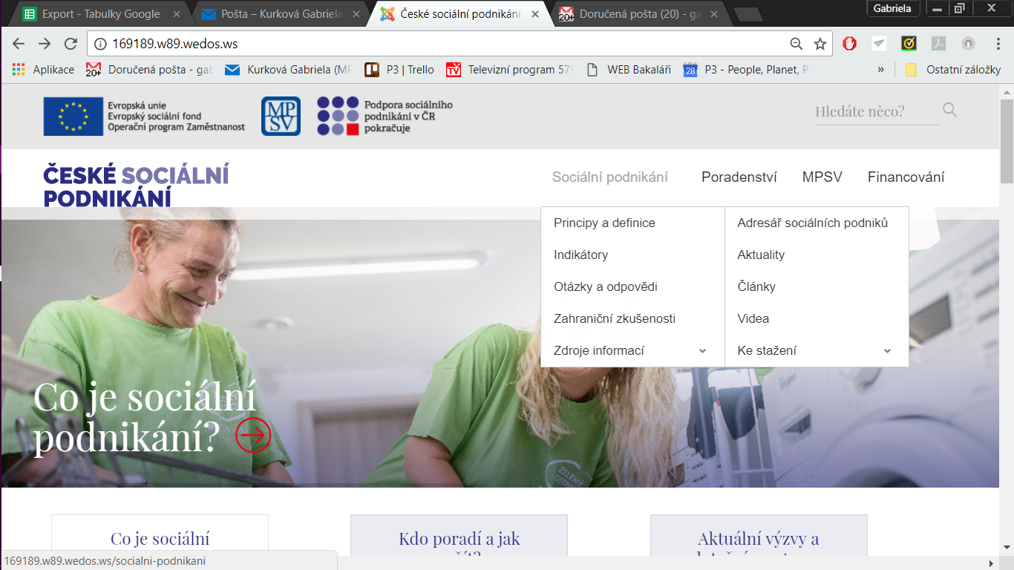
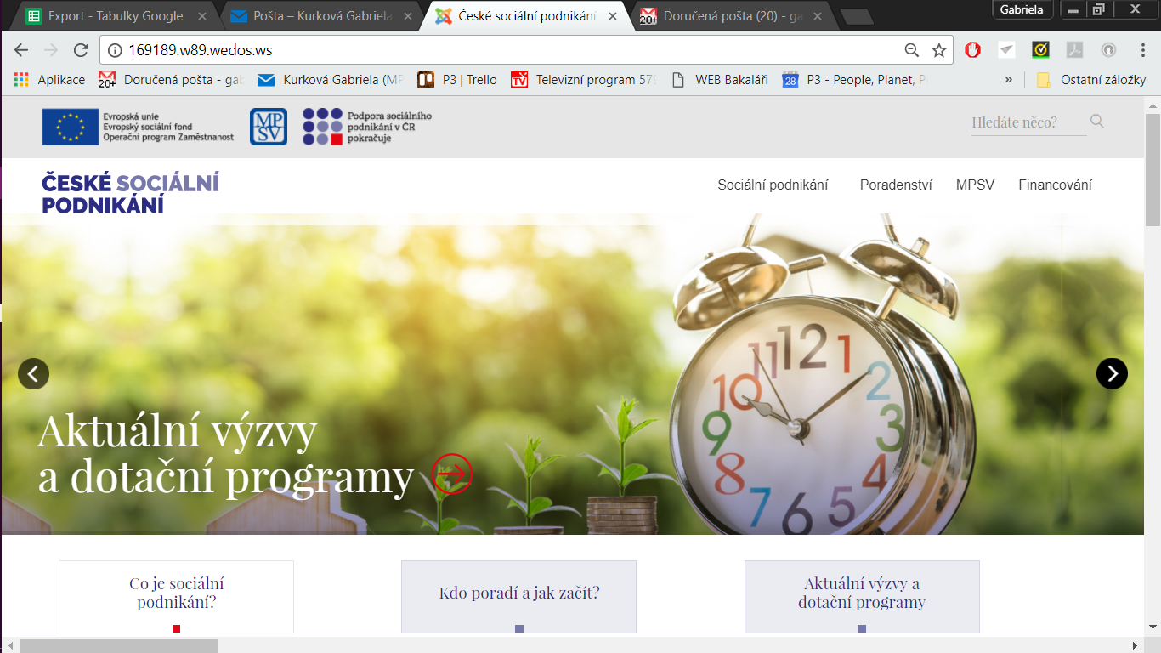
www.ceske-socialni-podnikani.cz

Slide 55
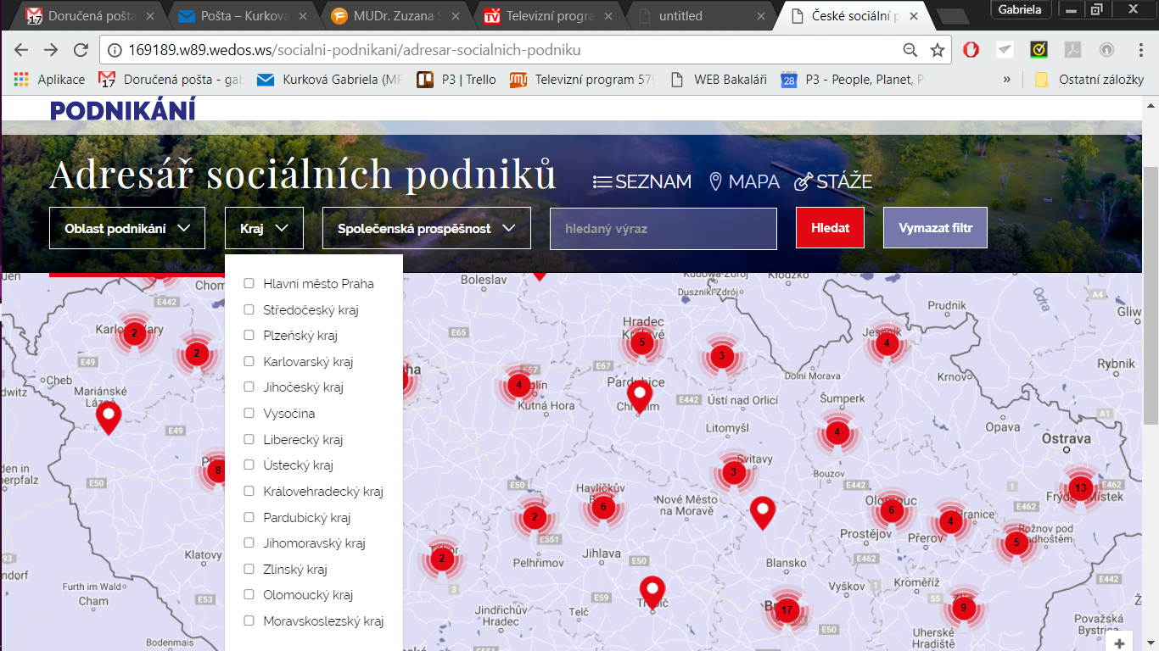
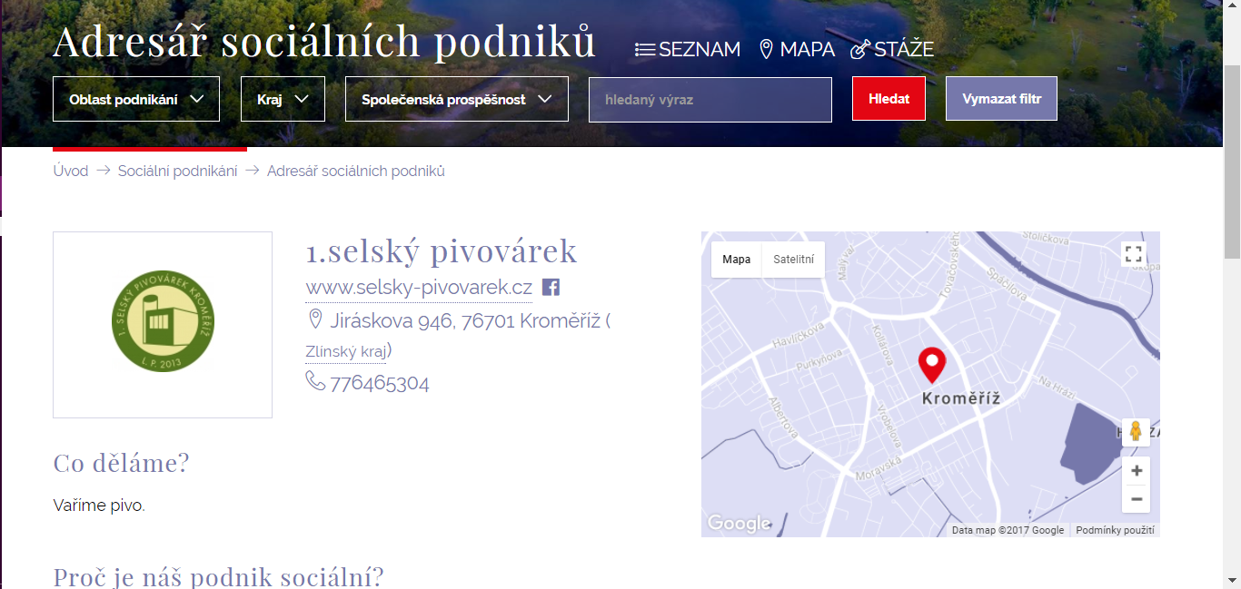
www.ceske-socialni-podnikani.cz

Slide 56
Facebook
Projekt podpora sociálního podnikání v ČR

Slide 57
Ing. Jana Kadláčková – jana.kadlackova@mpsv.cz
Mgr. Dagmar Jeřábková – dagmar.jerabkova1@mpsv.cz
Mgr. Anna Kolovratníková – anna.kolovratnikova@mpsv.cz
Mgr. Karel Gregor - karel.gregor@mpsv.cz
Těšíme se na Vaše projekty!

